Slide 1
Geluid
Versterker maken
Les 4 – Maak, test en verbeter

Slide 2
Doelen
Je ontwerpt, maakt, test en verbetert je ontwerp
Je past de ontwerp- en onderzoekscyclus toe om een probleem op te lossen.

Slide 3
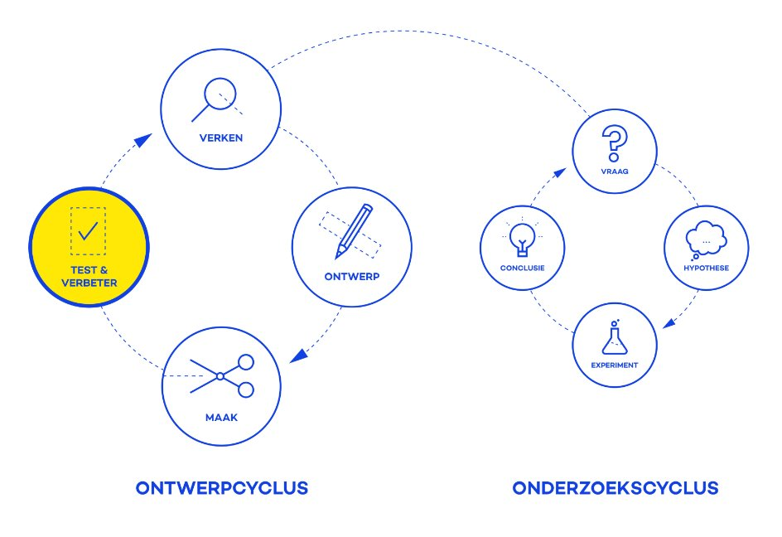
Wat gaan we doen?

Slide 4
Ontwerp maken: aan de slag!
Maak de versterker die jullie hebben ontworpen
Test
Verbeter

Slide 5
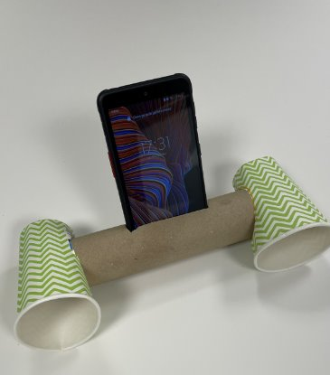
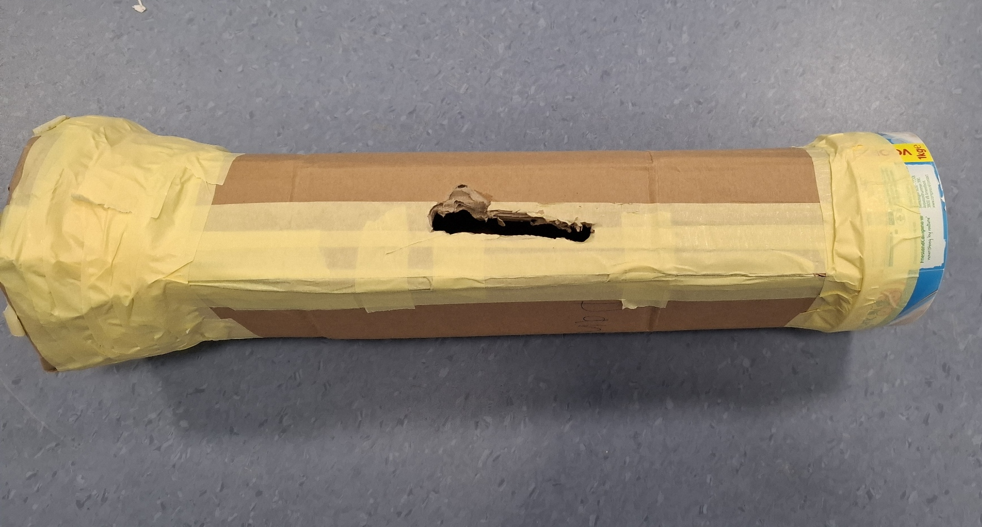
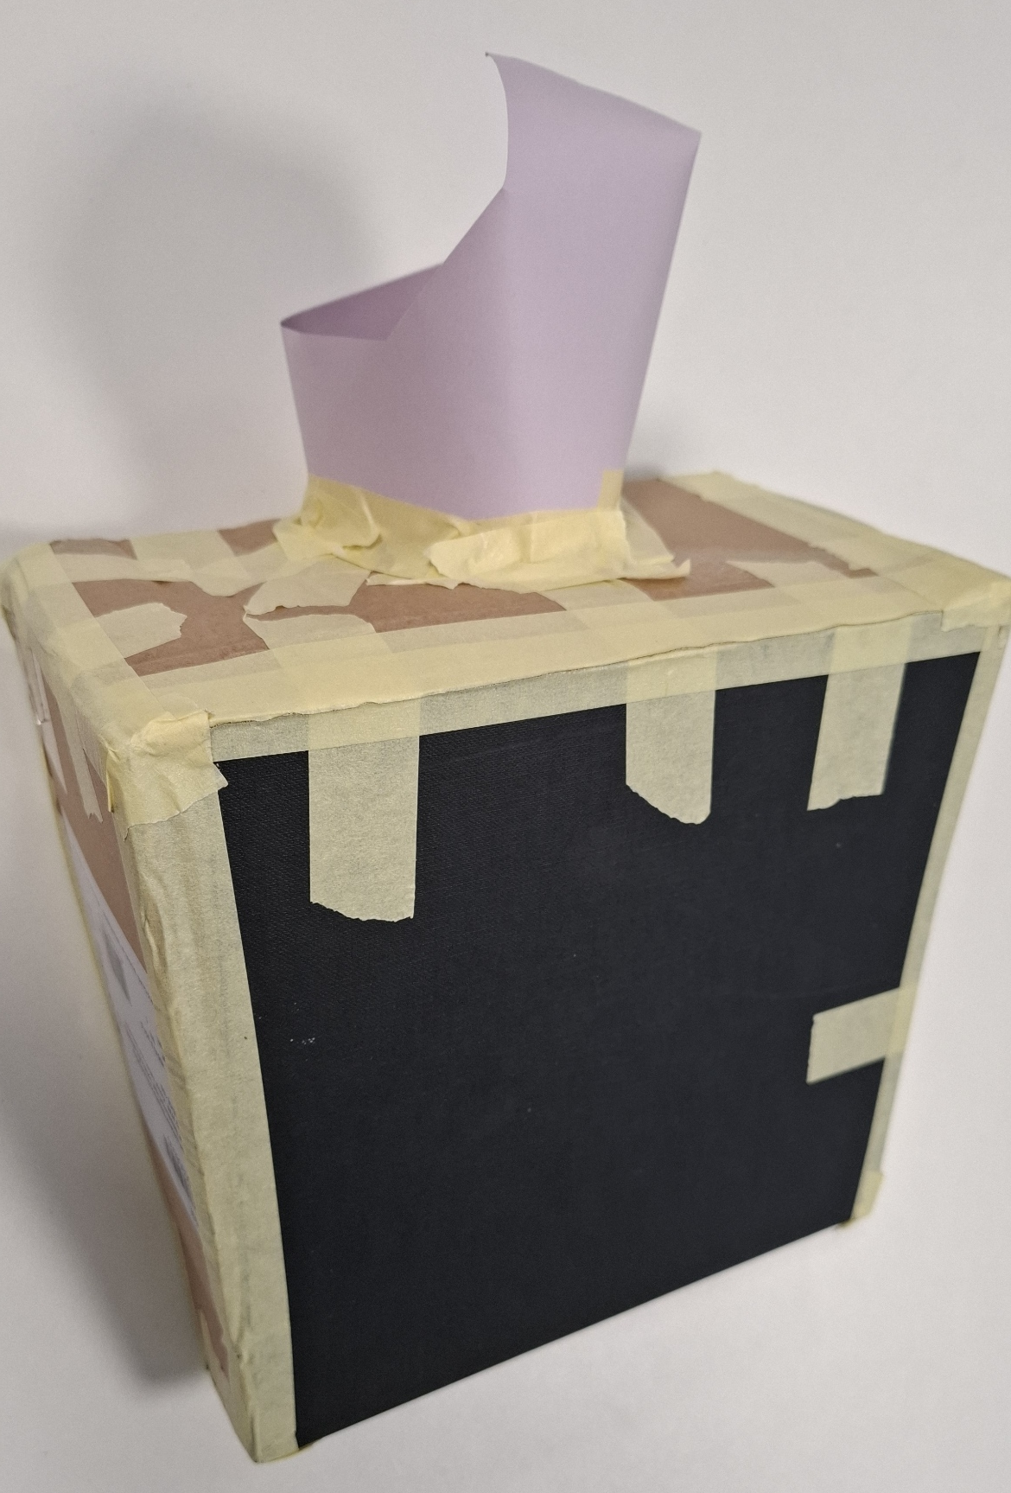
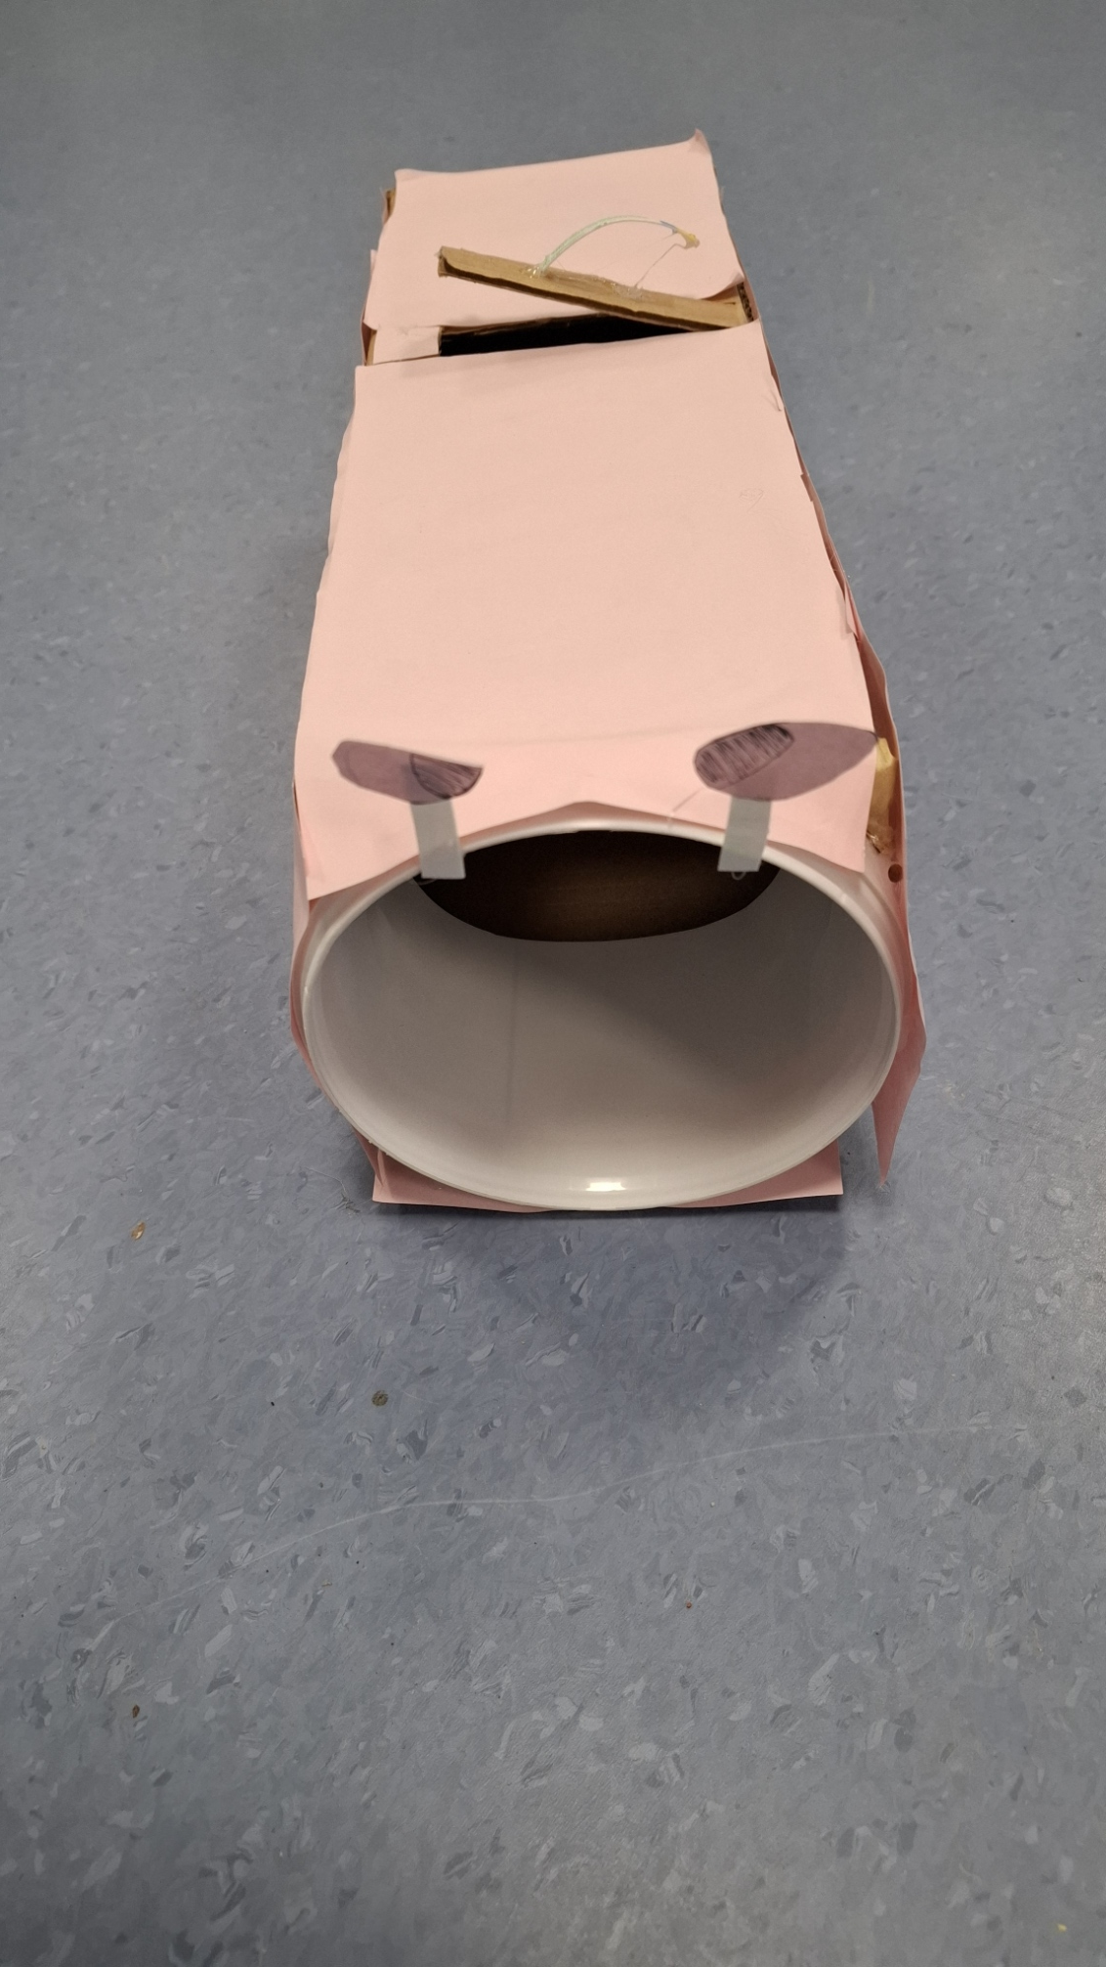
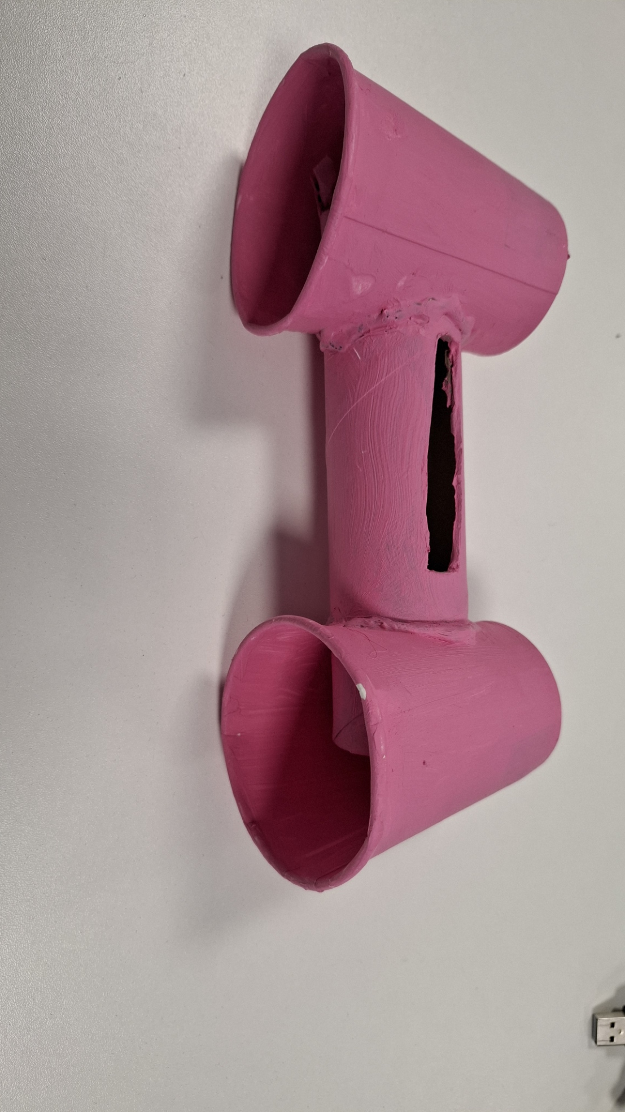
Inspiratie

Slide 6
Jullie versterkers
Vormen
Materialen
Overeenkomsten?
Verschillen?

Slide 7
Is het probleem opgelost?

Slide 8
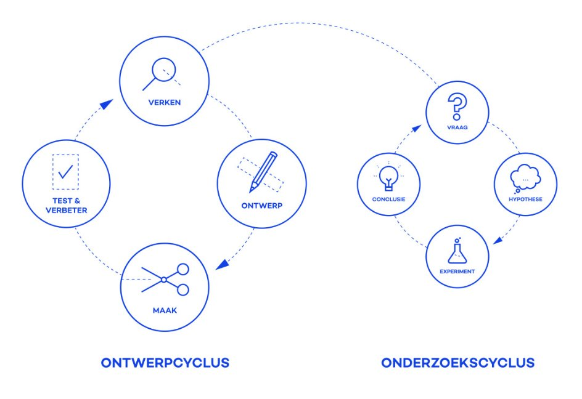
Wat hebben we geleerd?

